Slide 1
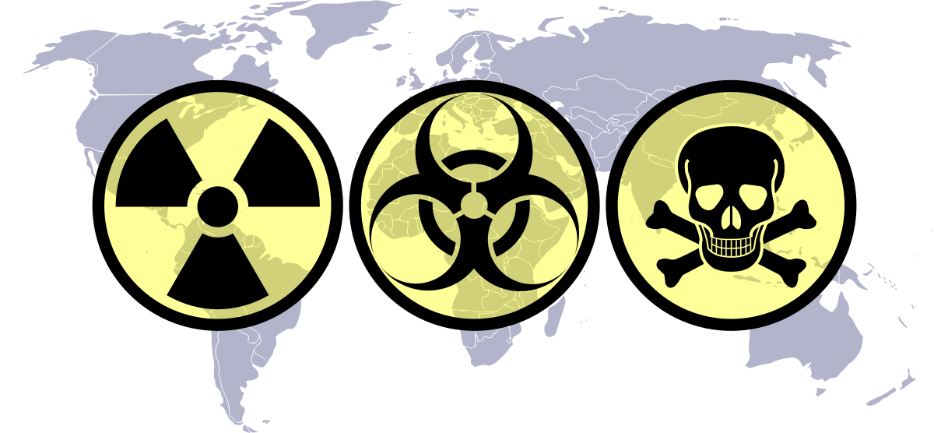
ARMELE DE DISTRUGERE ÎN MASĂ ȘI CONTROLUL ASUPRA RĂSPÂNDIRII LOR ÎN CONTEXTUL SECURITĂȚII INTERNAȚIONALE
Mocreac Gheorghe

Slide 2
PERICOLUL ARMELOR DE DISTRUGERE ÎN MASĂ
Armele de distrugere în masă posedă o putere distructivă nelimitată. Aceste arme, folosite pe spații întinse şi în toate mediile, sunt capabile să producă efecte foarte mari, chiar catastrofice, pe suprafețe întinse şi într-o perioadă de timp foarte scurtă.
Arme de distrugere în masă sunt considerate, în principal:
arma nucleară
arma chimică
arma biologică

Slide 3
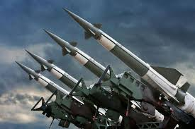
ARMELE DE DISTRUGERE ÎN MASĂ ÎN CONTEXTUL SECURITĂȚII INTERNAȚIONALE
China a continuat să îşi modernizeze forţele nucleare pe parcursul ultimului deceniu. În plus, în 1998, atât India cât şi Pakistanul au efectuat teste nucleare, nesocotind grav acordurile de neproliferare nucleară şi intensificând riscul unui conflict regional.
În iunie 1999, Statele Unite şi Rusia şi-au reafirmat obligațiile asumate prin Tratatul privind rachetele antibalistice (ABM) de a lua în calcul posibile schimbări în situația strategică, cu implicații asupra Tratatului şi posibile propuneri de creștere a viabilității sale.
Statele Unite au propus modificarea tratatului, pentru a permite desfășurarea unui sistem redus de apărare cu rachete. În prezent au loc discuții bilaterale şi consultări multilaterale, atât asupra tratatului ABM, cât o a treia rundă de convorbiri privind reducerea armelor strategice (START -III).
.

Slide 4
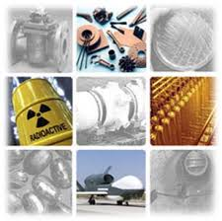
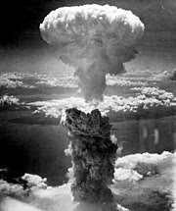
Înființat în 1987, Regimul de control al tehnologiilor pentru rachete (MTCR) în anul 2001 reunea 32 de state (inclusiv toți cei 19 membri NATO la acel moment) care încearca să limiteze proliferarea rachetelor şi a tehnologiei acestora. Partenerii MTCR controlează exporturile pe baza unei listele comune de control, în conformitate cu o politică comună de control al exportului.
Proliferarea armelor biologice şi chimice este în mare măsură recunoscută ca o problemă de securitate internaţională în plină ascensiune, atât în cazul unui conflict interstatal, cât şi ca o potențială dimensiune a terorismului.
Protocolul de la Geneva din 1925 interzice folosirea armelor chimice şi biologice. Statele semnatare ale Convenției asupra armelor biologice şi cu toxine (BTWC), intrată în vigoare în 1975, au acceptat să nu dezvolte, producă, depoziteze sau achiziționeze în scopuri ostile agenți biologici şi aparatura aferentă.
În 1994 o Conferinţă specială a înființat un Grup ad-hoc de state participante la Convenție, care să examineze măsuri posibile de verificare şi propuneri care să consolideze Convenția. Cea de a patra Conferinţă de revizuire, care a avut loc în 1996, a convenit asupra încheierii unui Protocol, cât mai devreme înaintea începerii celei de a V-a Conferințe de revizuire, în anul 2001. În timpul întâlnirii de la 24 mai 2000, de la Florența, miniștrii NATO şi-au reafirmat susținerea acestui obiectiv.

Slide 5
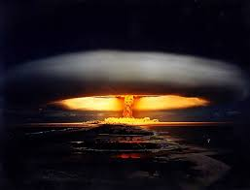
Armele Nucleare
Arma nucleară este cea mai puternică armă de distrugere în masă, capabilă să producă, în timp scurt, pierderi mari umane şi materialele, să creeze mari zone contaminate radioactiv şi, totodată, un impact cu consecințe grave şi pe termen lung asupra factorilor de mediu.
Baza fizică a armei nucleare, reacția de fisiune în lanț a uraniului, a fost descoperită în 1939. După cercetări științifice intense, în 1945 a fost creată prima bombă atomică, a cărei experimentare a avut loc în iunie 1945 într-un poligon (Alamogardo) din deșertul Nevada.
Următoarele două bombe au fost confecționate şi folosite de americani asupra Japoniei determinând capitularea acesteia la 2 septembrie 1945. Prima bombă a fost lansată asupra orașului Hiroshima, la 06 august 1945, iar cea de-a doua a fost lansată la un interval de 3 zile (09 august 1945) asupra orașului Nagasaki.
Existența unor mari cantități de deșeuri radioactive rezultate în urma proceselor ce au loc în industria nucleară şi apariția unor preparate obținute pe cale artificială, a determinat apariția unei noi categorii de arme – arma radiologică.

Slide 6
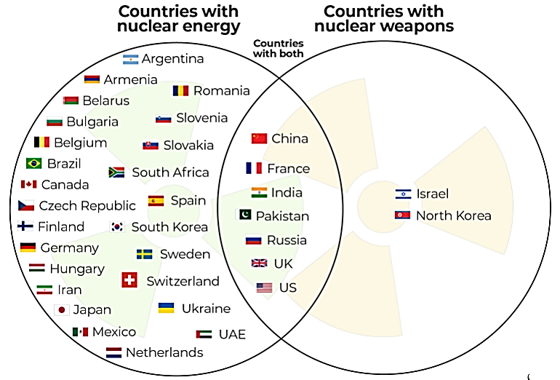
LISTA DE ȚĂRI CU ARME NUCLEARE
  Armamentul nuclear
Bazat pe fisiune sau fuziune
Se utilizeză uraniul, plutoniul, hidrogenul, deuteriu sau tretiu
Detonarea are câteva etape: explozia propriu-zisă, eliberarea de energie termică, iradierea directă şi pe termen lung, impulsul electromagnetic
- Cele cinci puteri nucleare NPT: SUA, Rusia, UK, Franța și China.
- Alte puteri nucleare: India, Pakistan.
- State suspectate că au sau că dezvoltă arme nucleare: Israel, Iran, Ucraina, Coreea de Nord.
- State care au avut în trecut arme nucleare sau programe de dezvoltare a acestora

Slide 7
FISIUNE NUCLEARĂ
– Fisiunea este o reacție nucleară care are drept efect ruperea nucleului în 2 (sau mai multe) fragmente de masă aproximativ egală, neutroni rapizi, radiații și energie termică.
Radioizotopii care fisionează cu neutroni termici, se numesc materiale fisile.
Fisiunea este o formă de transmutație elementară. Particulele individuale pot fi neutroni, fotoni (uzual sub formă de raze gamma) și alte fragmente nucleare cum ar fi particulele beta și particulele alfa.
Fisiunea elementelor grele este o reacție exotermică și poate să elibereze cantități substanțiale de energie sub formă de radiații gamma și energie cinetică a fragmentelor (încălzind volumul de material în care fisiunea are loc).
Fisiunea nucleară este folosită pentru a produce energie în centrale de putere și pentru explozii în armele nucleare.
Fisiunea este utilă ca sursă de putere deoarece unele materiale, numite combustibil nuclear, pe de o parte generează neutroni ca „jucători” ai procesului de fisiune și, pe de altă parte, li se inițiază fisiunea la impactul cu (exact acești) neutroni liberi.
Combustibilii nucleari pot fi utilizați în reacții nucleare în lanț auto-întreținute, care eliberează energie în cantități controlate într-un reactor nuclear sau în cantități necontrolate, foarte rapid, într-o armă nucleară.

Slide 8
PUTERI NUCLEARE DECLARATE
Primul test nuclear a fost efectuat în Alamogordo, New Mexico, la 16 iulie 1945, în cadrul Proiectului Manhattan și a avut numele de cod Trinity. Bombele nucleare au fost utilizare în cel de-al doilea Război Mondial asupra orașelor japoneze Hiroshima (6 august 1945) și Nagasaki (9 august 1945). Tonul proliferării nucleare l-a dat competiția SUA-URSS. De atunci, arme nucleare au fost detonate de peste 2000 de ori pentru testarea și demonstrarea scopurilor lor. Singurele țări cunoscute că au detonat asemenea dispozitive sunt Statele Unite ale Americii, Uniunea Sovietică, Marea Britanie, Franța, China, India, Pakistan și Coreea de Nord.
Aceste țări sunt declarate puteri nucleare (împreună cu Rusia, moștenind armamentele Uniunii Sovietice).
Puteri nucleare declarate
Țară | Focoase active/total | Anul primului test
Statele Unite ale Americii | 5.735/9.960 | 1945 (Trinity)
Rusia (USSR) | 5.830/16.000 | 1949 (RDS-I)
Marea Britanie | 225 | 1952 (Hurricane)
Franța | 350 | 1960 (Gerboise Bleue)
China | 130 | 1964 (596)
India | 75-115 | 1974 (Smiling Buddha)
Pakistan | 65-90 | 1998 (Chagai-I)
Coreea de Nord | necunoscut | 2006

Slide 9
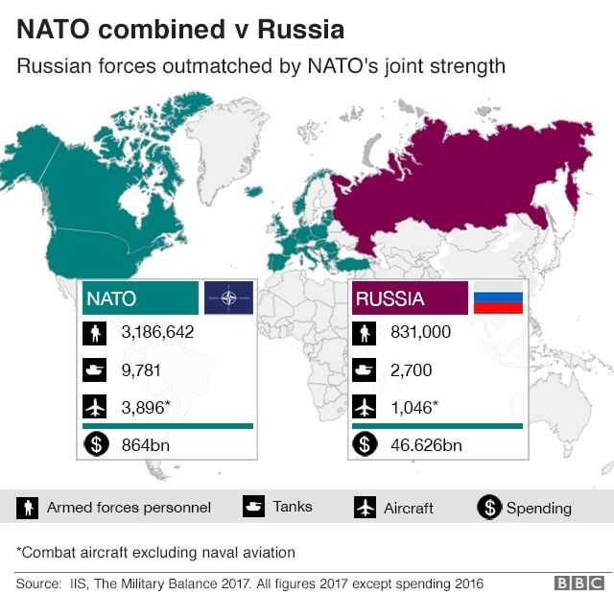
PROLIFERAREA ARMELOR DE DISTRUGERE ÎN MASĂ ȘI MIJLOACELOR DE RĂSPÂNDIRE
Proliferarea armelor de distrugere în masă şi mijloacelor de răspândire ale acestora constituie un motiv de adâncă îngrijorare pentru omenire. În ciuda progreselor binevenite în consolidarea regimurilor internaţionale de neproliferare, rămân, totuși, provocări majore în privința proliferării.
În ultimul deceniu, NATO şi-a redus substanțial dependența de forţele nucleare, iar cele trei ţări membre ale Alianţei care mențin forțe nucleare, anume, Statele Unite, Franța şi Marea Britanie, au operat reduceri majore ale acestor forțe.
Cu toate acestea, existența de forțe nucleare puternice în afara Alianței constituie un factor semnificativ pe care Alianța trebuie să îl ia în considerare pentru menținerea securității şi stabilității în zona euro-atlantică.
Rusia încă mai deține un mare număr de arme nucleare de toate tipurile.

Slide 10
CONCLUZIE
Profundele transformări care au loc pe scena politico-militară internaţională, diversificarea continuă a fenomenelor de criză, menținerea instabilității la nivel regional şi subregional, proliferarea armelor de distrugere în masă chimice, biologice, radiologice şi nucleare accesul uneori necontrolat la acestea, amploarea fenomenului terorist şi preocuparea sporită de perfecționare a acțiunilor acestuia pe plan mondial, amploarea comerțului ilicit cu muniții şi materiale radioactive, cu agenți biologici şi chimici, constituie un real pericol pentru omenire, ceea ce determină o viziune nouă asupra descurajării şi asigurării securității vieții în general. Aceasta impune din partea factorilor responsabili luarea măsurilor de anticipare a pericolelor, evaluarea consecințelor, efectelor de masă şi de natură ecologică ce pot fi produse de unele acțiuni ostile, necontrolate sau accidentale.
Renunțarea la politica de descurajare nucleară în relațiile dintre cele două superputeri, SUA şi URSS din perioada războiului rece, noile relații instituite între SUA, statele membre NATO şi Federația Rusă (moștenitoarea marii majorități a arsenalului nuclear sovietic), a determinat trecerea arsenalelor nucleare în fundalul relațiilor internaţionale. Această nouă situație a deschis însă calea rezolvării unor diferende dintre state pe calea armelor, a războiului, ca instrument principal al politicii.
În același timp, concludem că crizele şi conflictele care apar în plan zonal sau regional sunt în atenția organismelor internaţionale de securitate, care caută soluționarea şi gestionarea acestora exclusiv prin mijloace pașnice, impunerea şi edificarea păcii şi stabilităţii în lume.

